Slide 1
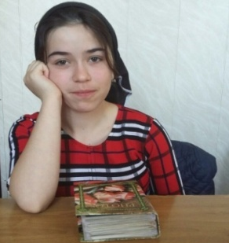
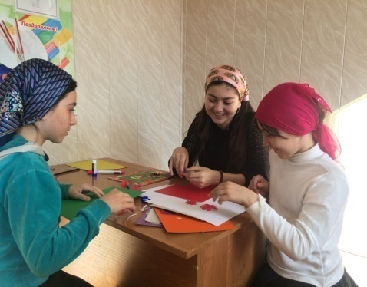
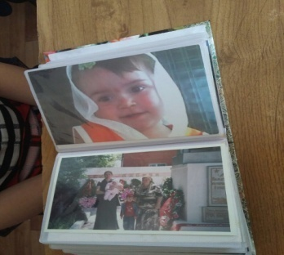
Государственное бюджетное учреждение дополнительного образования «Ойсхарская детская художественная школа имени Адема Ансаровича Ильясова»
Социальный проект «Подари улыбку»
Цель проекта:
создание для
детей –сирот
– личного фотоальбома.
Разработать программу мероприятий (игр, конкурсов, мастер – классов). Провести компанию благотворительного сбора игрушек для детей с ОВЗ, канцтоваров среди студентов, преподавателей и сотрудников школы.
преодолеть равнодушие, развивать
социальную
и гражданскую активность.
Научить
творить
добро, действовать
бескорыстно.
В результате реализации ожидается:
Заинтересовать детей и подарить
им счастливые моменты. помочь развить социальную и
гражданскую активность, научить творить добро.
Надеюсь «победить» равнодушие людей, привлечь
внимание окружающих и своим
примером задействовать их, чтобы они осознали,
что могут помогать детям и приносить реальную пользу нуждающимся в помощи людям..
Контакты: Мацаева Рукъият
Андиевна, +7 928-744-08-28
Эл.адрес: ismailova.zura@bk.ru

